Slide 1
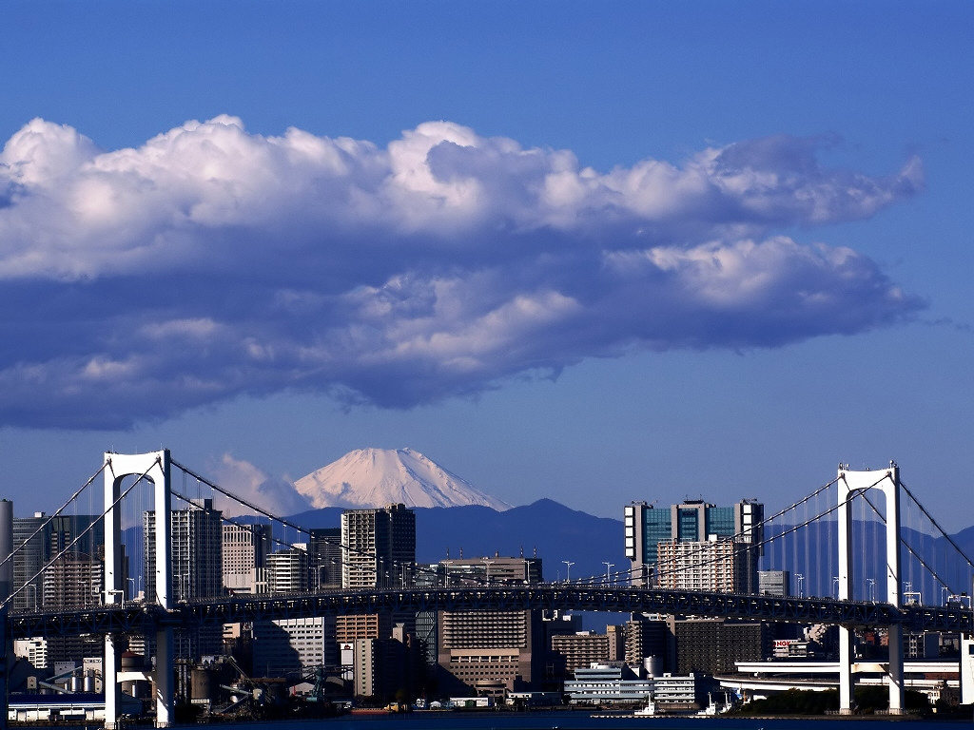
일본지역연구 4조
일본어일본학과 21247249 박수민
일본어일본학과 21201735 심승용
일본어일본학과 21302443 이수진
일본어일본학과 21302045 이민정
JAPAN
Economy

Slide 2



일본의 경제
일본 경제의 과거와 현재
일본 경제력과 복지, 대부업
일본 경제의 문제점, 아베노믹스
일본 경제와 세계경제
일본의 경제 정책과 발전, 기업
일본 경제의 미래

Slide 3

01 일본경제의 과거와 현재

Slide 4

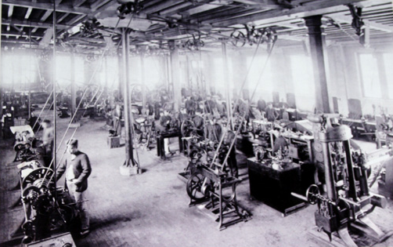
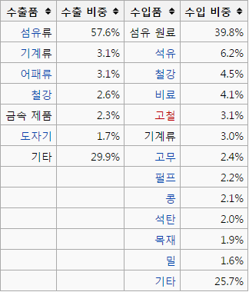
제국 시대의 경제 (1868년 ~ 1945년)
부국 강병

Slide 5
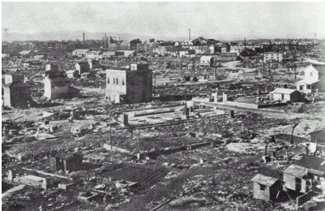
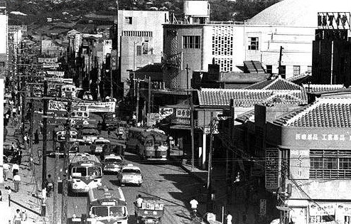
국민 주권 시대 경제 (1945년 ~ 현재)
한국 전쟁 후 일본
패전 후의 일본

Slide 6
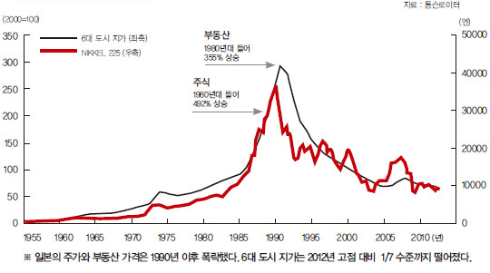
일본 경제의 호황기

Slide 7
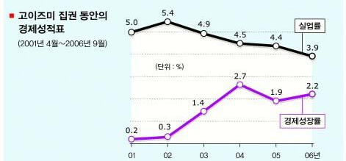
일본 경제의 불황기

Slide 8
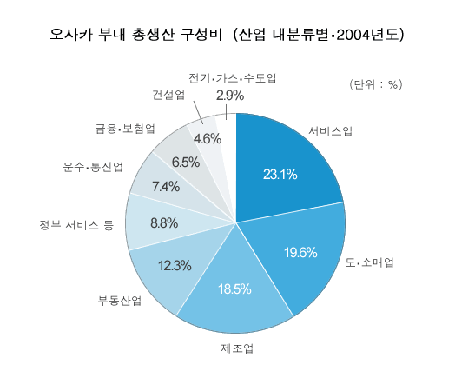
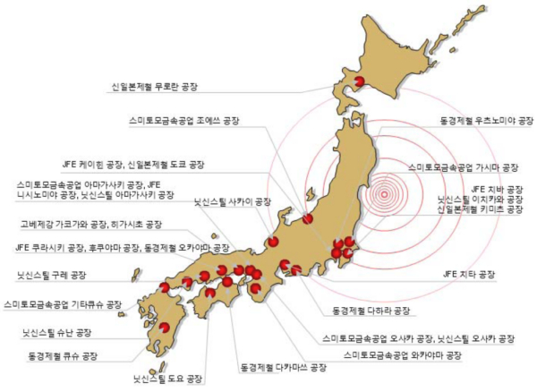
일본의 산업

Slide 9
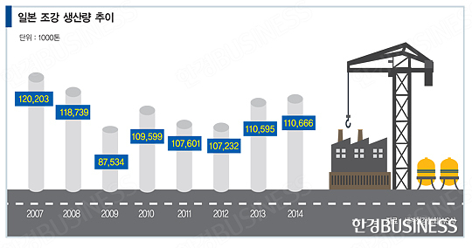
일본의 산업

Slide 10
02 일본경제력과 복지

Slide 11
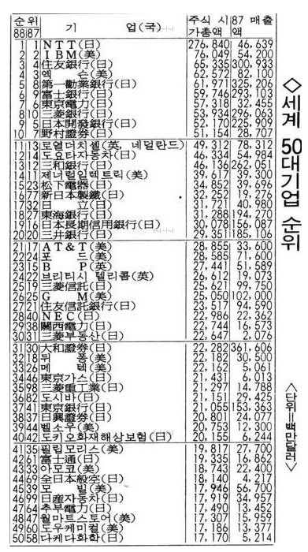
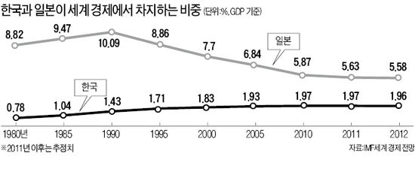
세계 속의 일본 기업

Slide 12
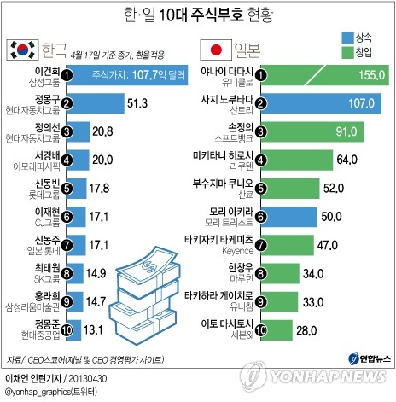
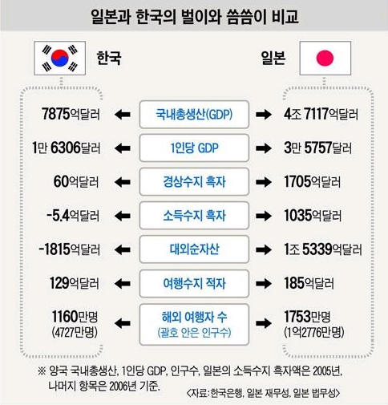
일본의 경제력

Slide 13

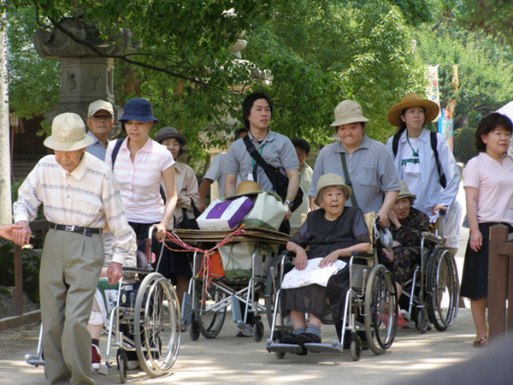
일본의 복지제도와 고령화 문제

Slide 14
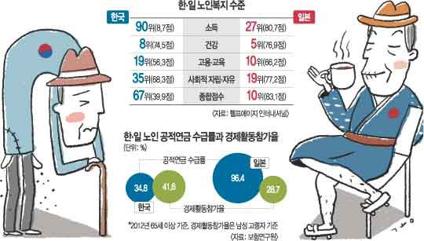
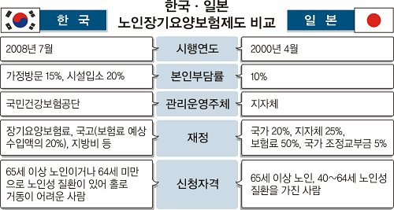
일본과 한국의 복지 차이

Slide 15
03 일본 대부업

Slide 16
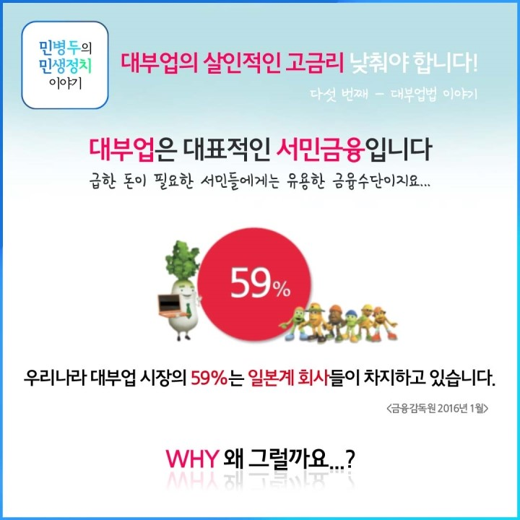
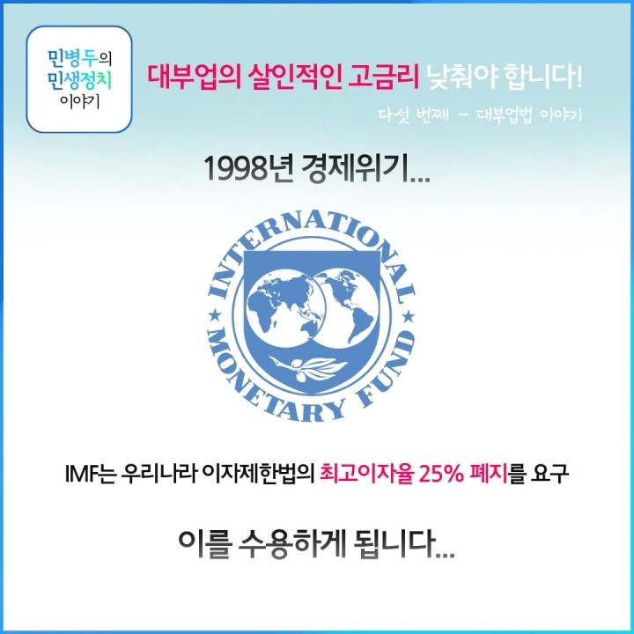
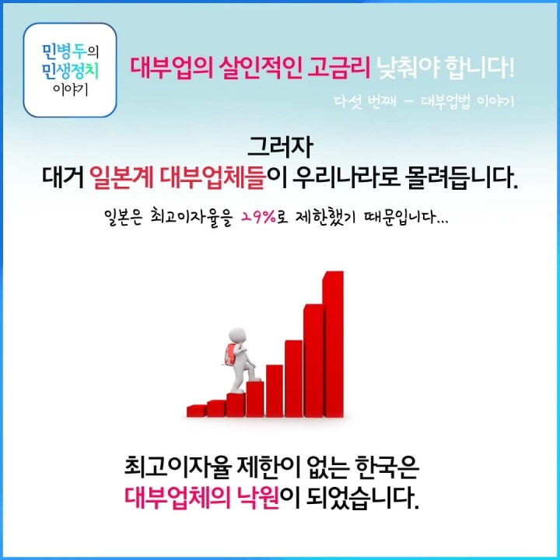
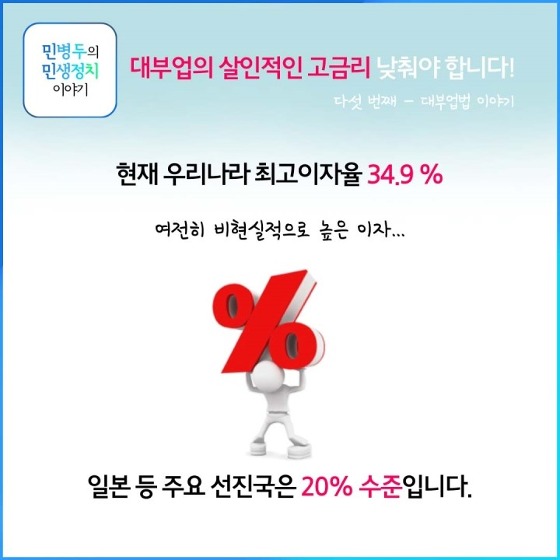
일본의 대부업체
대부업체란?
제1금융권과 제2금융권에 속하지 않는
업체에 의한 대출 사업을 의미한다.
대부업체는 법적으로 금융기관으로 인정받지 못하기 때문에 대부업법의 적용을 받는다.
대부업은 사채업(私債業), 사금융(私金融)이라고도 부르며, 대부업체에서 빌린 돈은 흔히
사채(私債)라고 부른다.

Slide 17

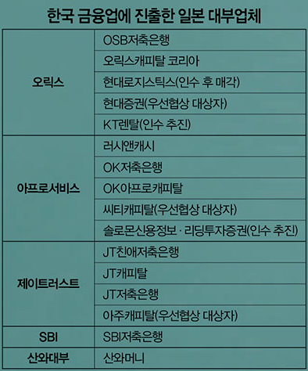
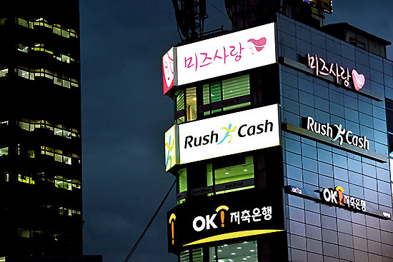
한국으로 진출한 일본 대부업체

Slide 18
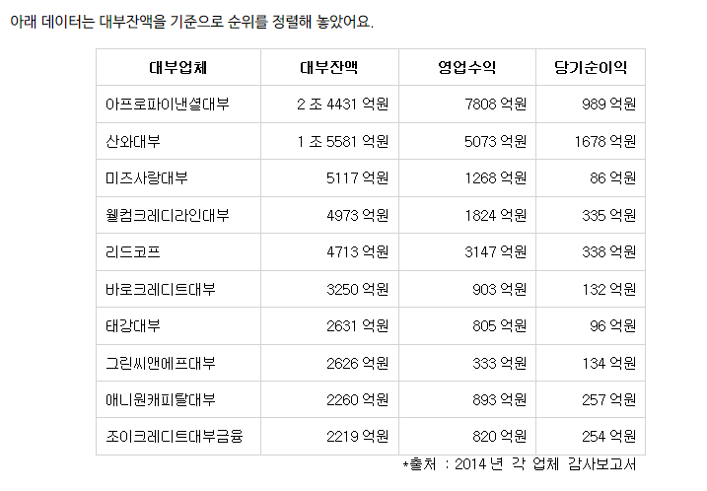
일본 대부업체의 이익

Slide 19
04 일본경제 문제점과 아베노믹스

Slide 20
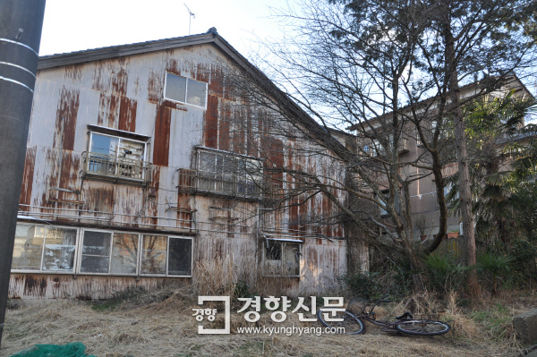
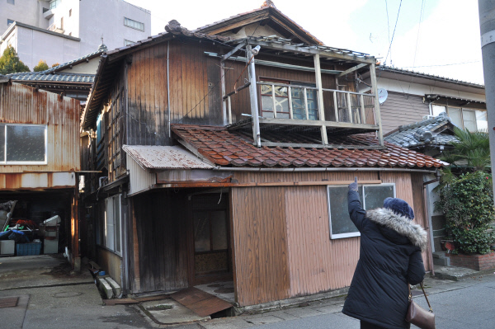
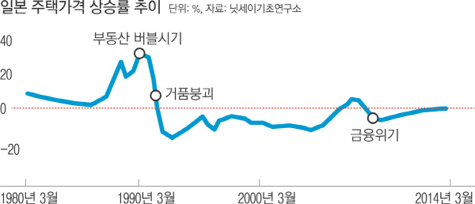
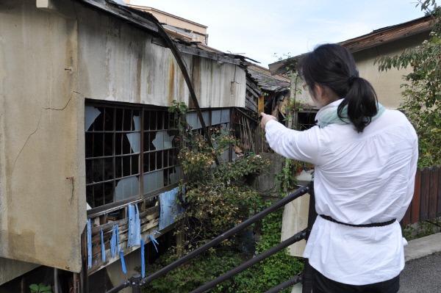
빈집 문제

Slide 21
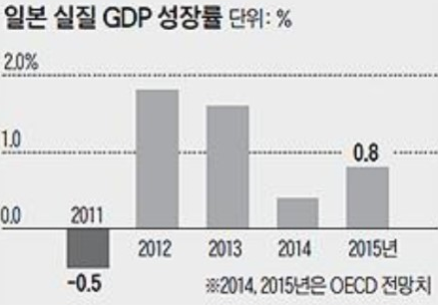
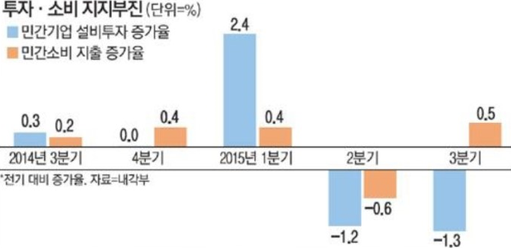
불황이유 !
일본경제의문제로
멈춰버린 일본,
부채만 남은 경제..
일본 경제의 불황 이유

Slide 22
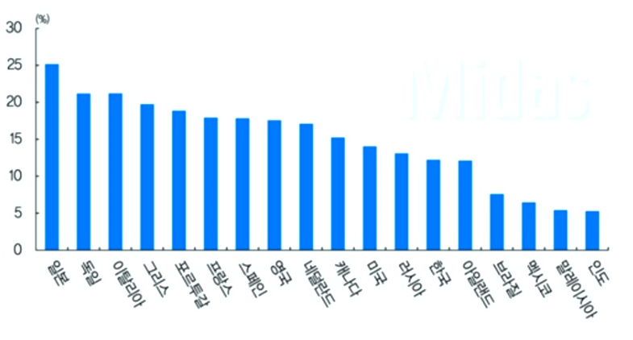
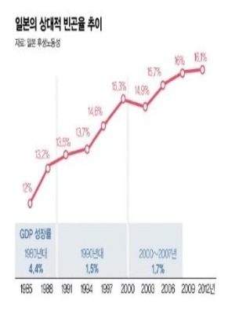
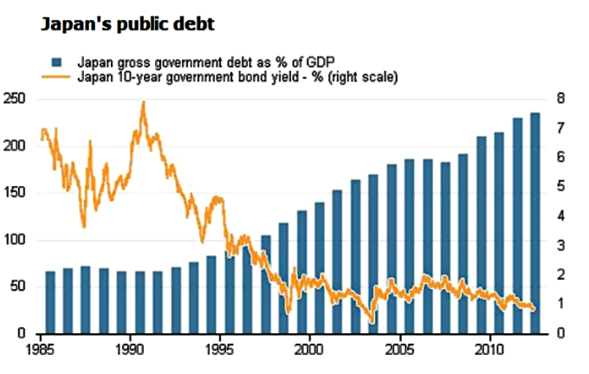
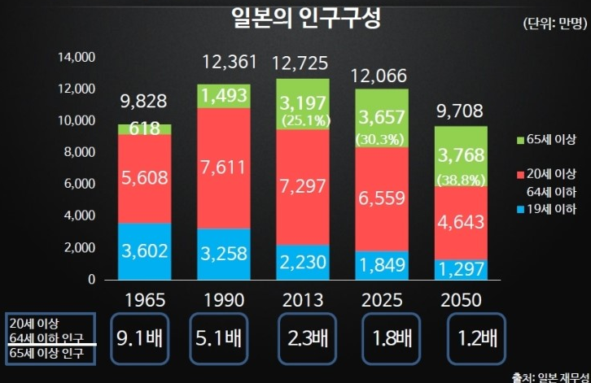
일본 경제의 문제점

Slide 23
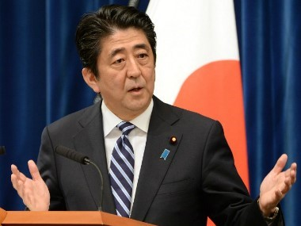
아베노믹스
아베노믹스(Abenomics)란,
아베총리와 경제를 뜻하는 영어단어인 이코노믹의
합성어로써, 일본이 장기 침체되어있는 자국의 경제를
살리기 위한 아베정권의 경제 정책을 가리키는 용어이다.
ECONOMIC

Slide 24
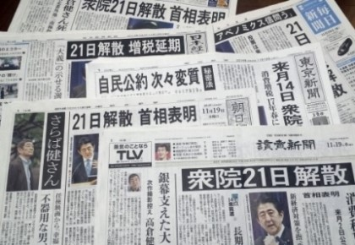
아베노믹스
전략
1 | 제한없는 양적완화를 통해 소비자물가 상승률을 2%까지 끌어올리는 것
2 | 수요창출을 위한 공공사업 중심의 대규모 재정지출
3 | 성장전략 →개방 확대, 새로운 산업 육성, 여성과 고령자의 노동참여율 향상, 고용유연성 확보, 원격진료 등 서비스산업 활성화, 과괌한 규제개혁

Slide 25
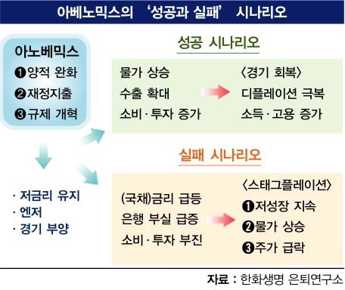
아베노믹스

Slide 26
05 일본 경제와 세계 경제

Slide 27
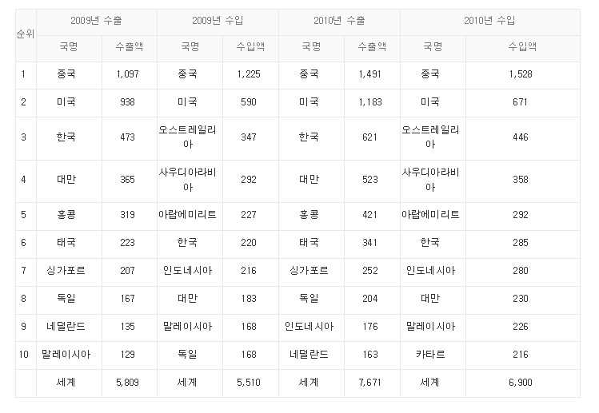
일본의 교역 규모
경제단체 | 설립연도 | 개요
일본경제단체 연합회 | 2002년 | ·제조, 무역, 금융, 등 다양한 업계의 기업 및 단체로 구성된 재계의 총본산 ·주요 경제문제에 대한 업계 의견을 국회, 정부 등에 알림, 노사간 임금교섭 시 산업별 공동 대응 등 활동
일본 상공회의소 | 1922년 | ·각 지역 상공업자들로 구성된 지역별 상공회의소의 전국적인 엽합체 ·회원 기업들의 의견을 수렴하여 정부, 정꼐, 지방자치단체 등에 건의 , 경영상담 및 구인설명회 등 무역진흥 활동도 활발히 전개
일본무역회 | 1947년 | ·상사(商社)를 중심으로 한 무역업꼐를 통합한 사단법인 ·무역업계의 다양한 문제들에 대한 회원들의 의견을 수렴하여 정부에 전달, 외국과의 우호적인 통상관계 촉진 및 권익 증진, 국제협조 유지 등 활동
경제동우회 | 1946년 | 기업경영자가 개인자격으로 참여하는 모임 · 개별기업의 입장에 구애받지 않고, 국민경제 전체의 입장에서 정책 제언, 국내 및 국제 경영문제에 대한 조사연구 실시 등
일본무역진흥기구 | 2003년 | · 일본무역진흥기구법에 근거한 독립행정법인· 무역 및 통상 관련 정보 수집, 중소기업 수출 지원, 대일 직접 투자 촉진 등 활동

Slide 28
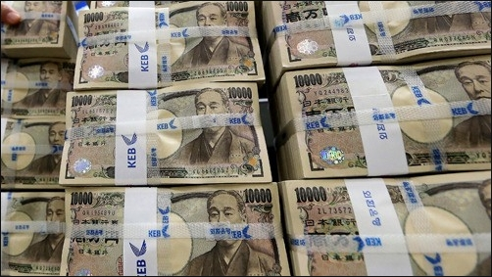
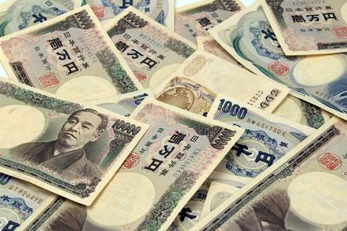
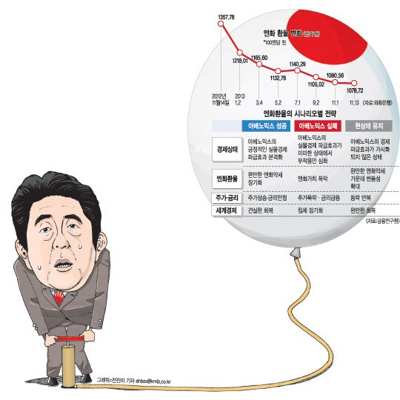
일본의 엔화 전망

Slide 29
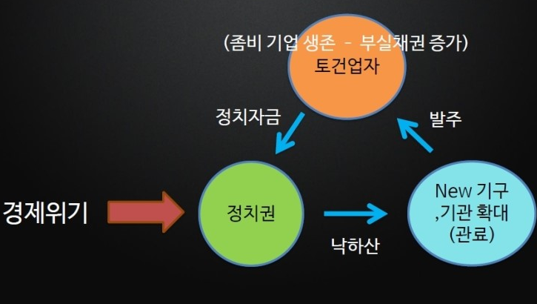
일본경제가 세계에 미치는 영향
세계에 유익한 국제환경의 형성 | ·동아시아의 커뮤니티 형성 ·경제력강화 및 정치, 외교상의 문제에 대해 전략을 세울 수 있다. ·WTO 등 국제교섭에 관한 연대
세계의 경제이익 확보 | ·무역, 투자의 실질적인 확대, 원활화, 비즈니스환경 개선 ·협정의 부존재에 의한 불이익해소 ·자원 및 식량의 안정적인 수입 ·경제사회의 구조개혁을 촉진 ·전문적, 기술적 노동자의 수용 추진

Slide 30
06 일본 경제정책, 단체, 발전, 기업

Slide 31



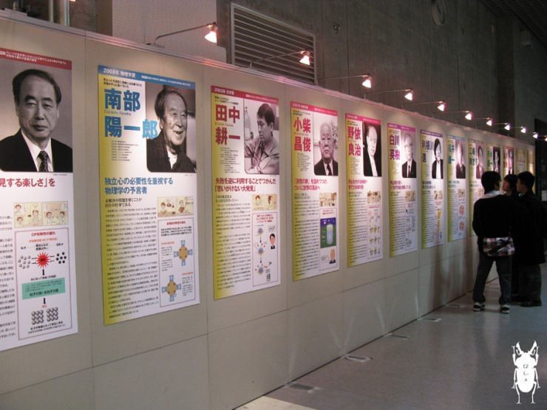
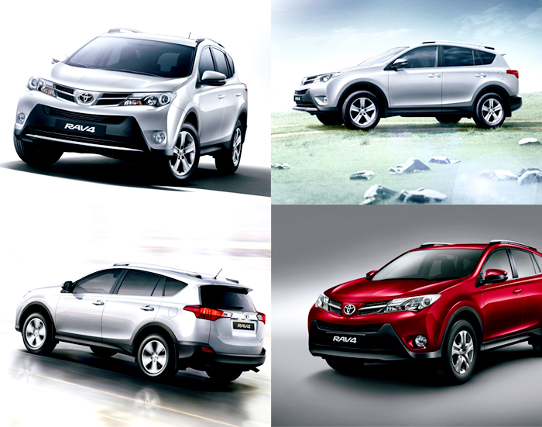

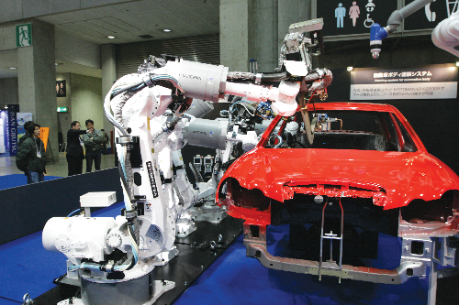

일본의 과학기술

Slide 32
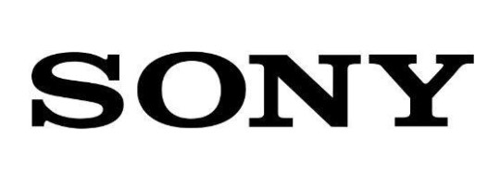





일본의 대기업

Slide 33





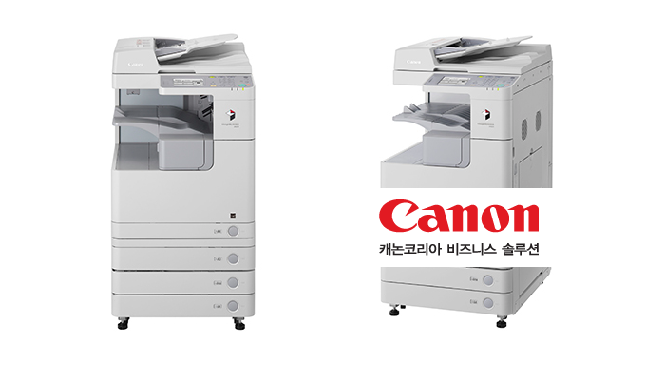
일본의 대기업

Slide 34
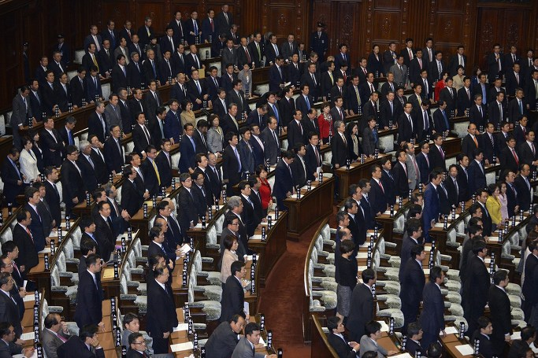
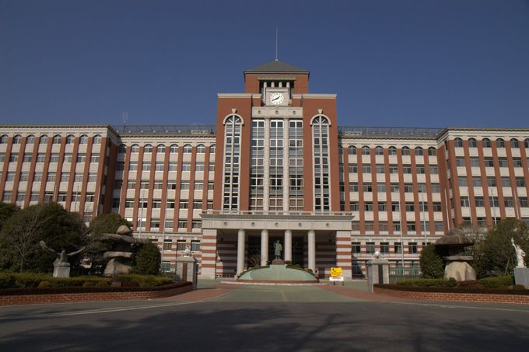
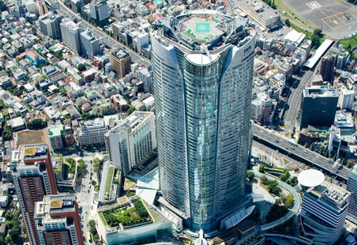
일본 기업이 경제에 미치는 영향력

Slide 35

일본 경제단체
경단련(経団連∙게이단렌)
일본경제단체연합회의 약칭한다.

Slide 36
07 일본 경제의 미래 방향

Slide 37

미래의 방향

Slide 38

일본 1인당 GDP 전망

Slide 39

Q&A

Slide 40
출처
-문화일보“아베노믹스 실패?… 점점 커지는 ‘비관론’
-더팩트“일본증시, 1만5000선 붕괴···세계 경기 둔화 및 엔화 강세 영향 ”
-SBSCNBC“일본 경기 판단 하향 조정…아베노믹스 '사망선고'”
-문화일보“‘아베노믹스’ 뿌리째 흔들리나”
-KBS해외경제“IMF “일본 경제, 엔화 가치에 지나치게 의존” 경고“
-초이스경제[금융뉴스]“엔화환율 다시 껑충...일본은행 행보에 세계 이목 집중”
-연합인포맥스[국제경제]“도쿄환시> 엔화 상승…日 공적연금 환헤지 시작”
-미디어펜“일본 '마이너스 금리'로 세계 '동반' 급등…한국 엔화약세 '부담'”
-연합뉴스 “IMF·일본은행 총재, 세계경제 조심스런 낙관론 제기”
-일본 경제 부담없이 읽기 : 강철구 교수의 톡톡 튀는 일본 경제 해설서 강철구 지음 어문학사
-부활하는 일본경제, 이렇게 달라졌다 다나카나오키 지음 파주 : 21세기북스, 2007
-일본경제 超一流의 현장: 도쿄 특파원 보고서 / 송희영
-현대 일본경제의 이해 / 최승호 저
-네이버 지식백과 :일본의 경제동향 및 전망

Slide 41
THANK YOU

